Slide 1
第十七章 利用ADO元件開發資料庫程式
上一章我們提到了開發資料庫應用程式的步驟及方法，在這一章裡面我們將帶入另一個不同的東西，他就是“ADO”元件。我們將利用ADO元件跟我們的資料庫連接上，並且開發應用程式。

Slide 2
大綱
17-1. 何謂ADO元件
17-2. 使用ADO連接資料庫
本章習題

Slide 3
17-1. 何謂ADO元件
前兩章有關資料庫的章節內，我們幾乎都是透過ODBC或是BDE去連結資料庫，但是在這一章裡面，我們將要提出一個全新的元件來連結資料庫，這個元件就是ADO元件。
什麼是ADO呢？
  他的全名是『ActiveX Data Object』，很多人都以為A是Active，這是錯誤的觀念。
  ADO是微軟公司為了解決企業內的資料存取整合所提出的方法之一。ADO除了可以連接資料庫外，其實還可以連接許多不同的資料，在微軟的MSDN上，『Interface to all kinds of data』就可以印證這句話。
  ADO物件實際上其實也是透過OLE DB來存取所有的物件，所以在這邊大家可以將ADO想成是比較高階的DB連接介面。

Slide 4
17-1. 何謂ADO元件
Borland C++ Builder 6與ADO的關係
  利用ADO 2.1與OLE DB Provider進行溝通連接，所以如果要讓系統可以正常運作，在系統內必須要同時存在ADO以及OLE DB這兩個元件才可以讓我們使用ADO的方式去連接各種資料，而在連接各種資料之前，我們也要先確定我們所要連接的那些資料的發展廠商有提供必要的元件讓我們安裝在Client端。
有關ADO的整個架構，以及ADO架構中的各個物件詳細資料，大家可以至MSDN的網站上面尋找一下，有對ADO相當詳細的說明文件。

Slide 5
17-2. 使用ADO連接資料庫
因為ADO本身是使用OLE DB來做資料連接的部分，所以我們必須先了解OLE DB連接資料庫的方法。在使用OLE DB連接資料庫的時候，有兩個東西一定要設定。
  Provider：透過OLE DB的『提供者』來連接DB，也就是說，不管你是使用MS SQL、MySQL、PostgreSQL、SyBase、DB2……等等，一定會有協力廠商開發出所謂的OLE DB資料庫連接驅動程式
  Connection：設定DB的名稱以及使用者名稱及密碼
在BCB中提供出來有關ADO的VCL元件有以下這幾個
  ADOConnection, ADOCommand, ADODataSet, ADOTable, ADOQuery, ADOStoredProc, RDSConnection
    接下來我們將分別介紹五個最常用到的元件

Slide 6
17-2. 使用ADO連接資料庫
ADOConnection
  主要功能是跟資料庫建立連結，我們將範例程式放在範例程式17-1中。首先，我們先建立一個Access的資料庫出來（DB.mdb），接著再將一個ADOConnection的元件放到Form上面去，接著選擇Connection String這個屬性，並且開啟這個屬性的對話窗，然後會出現一個畫面讓我們輸入一些與資料庫相關的資訊。
  詳細的設定方式如書上的範例所示

Slide 7
17-2. 使用ADO連接資料庫
ADOConnection常見的重要屬性
  Connected
    True：建立與資料庫之間的連線。
    False：結束目前與資料庫間的連線。
  Connection String
    連接到資料庫所需要的一些資訊，包括Provider、File name、Remote Provider、以及Remote Server這四種資訊。
  Connection TimeOut
    連線等待的回應時間，若是連線時超過這個屬性所設定的時間值，等於Connection失敗。
  Connection Option
    coAsyncConnection：非同步連線
    coConnectUnspecified：同步連線

Slide 8
17-2. 使用ADO連接資料庫
ADOConnection常見的重要屬性 (cont.)
  Keep Connection
    當連線中已經沒有任何DataSet被開啟或是被使用時，是不是還要保留著目前這個Connection。
  Mode
    CmUnknown：權限還沒被設定
    CmRead：唯讀
    CmWrite：只允許寫入
    CmReadWrite：允許讀寫
    CmShareDenyRead：防止（不提供）其他連線有讀取的權限
    CmShareDenyWrite：防止（不提供）其他連線有寫入的權限
    CmShareExclusive：防止（不提供）其他的連線
    CmShareDecyNone：防止（不提供）其他的連線有任何的權限
  Provider
    OLE DB的Provider

Slide 9
17-2. 使用ADO連接資料庫
ADOTable
  既然已經建立連線了，我們當然要將資料庫內的東西抓出來用，不然就失去使用資料庫的意義了。
  在這邊我們可以回想前兩章的觀念，我們在讀出資料庫內容時，是使用DataSource、DBGrid等元件。在這邊也一樣。在範例程式17-1中我們除了剛剛建立出來的ADOConnection這個元件外，我們再放上ADOTable、DataSource、以及DBGrid這三個元件再開始設定我們所需要的屬性。
    所需要設定的屬性如書上所示

Slide 10
17-2. 使用ADO連接資料庫
ADOTable常見的重要屬性
  Active
    決定是否要開啟Table與Connection之間的連結
  Connection
    設定要使用哪個ADOConnection的資料
  Connection String
    如果不設定使用ADOConnection的資料，在這邊也可以自己輸入想要的Connection String
  MasterSource
    須設定成資料來源的元件，在這邊是DataSource這個元件
  ReadOnly
    設定這個Table是唯讀的
  TableDirect
    決定要透過SQL敘述開啟或是直接以表格名稱存取DB的資料
  TableName
    指定要開啟的資料庫的Table名稱

Slide 11
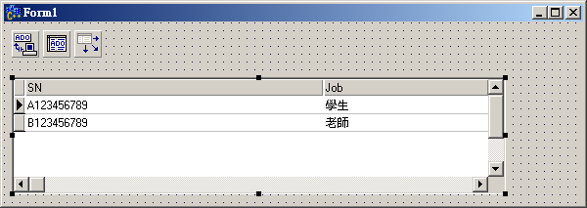
17-2. 使用ADO連接資料庫
ADOTable設定完成後的執行畫面
  當你將ADOTable中的Active設定成true的同時，DBGrid中會出現資料庫內的資料，也就是下圖所看到的情況。

Slide 12
17-2. 使用ADO連接資料庫
ADOQuery
  能夠連接上資料庫，可以看到資料庫內的資料，那我們就必須要能夠『查詢』。一個不能查詢的資料庫幾乎跟沒有整理過的文件一樣，你完全無法利用到資料庫的好處。
  在範例程式17-2中我們將實做出資料庫查詢的功能，所以在這一小節內，我們將延伸範例程式17-1，在程式中再加入一個ADOQuery的元件、一個DataSource、以及一個DBGrid。
  有關程式17-2的詳細做法及屬性設定也請參照書上的說明。

Slide 13
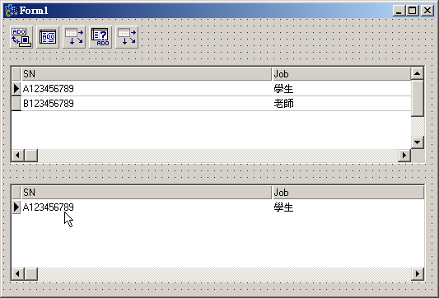
17-2. 使用ADO連接資料庫
範例17-2中ADOQuery所需要設定的重要屬性
  Connection：設定成ADOConnection的Name
  SQL：按下SQL這個屬性旁邊的小按鈕，然後會出現一個編輯SQL語法的視窗讓我們輸入SQL的語法。
接著我們再將DataSource和DBGrid設定完成後，我們可以得到如下的執行結果

Slide 14
17-2. 使用ADO連接資料庫
ADOCommand
  ADOCommand最主要的用途是對資料庫系統執行SQL敘述，但是ADOCommand並不會將資料回傳顯示在Grid或是其他的任何顯示方式上，如果要將結果顯示出來，必須要使用ADODataSet、ADOQuery、ADOStoredProc等元件才有辦法將處理過後的資料傳回。
  若是執意要用ADOCommand來得到傳回值，則必須要透過第三者的力量（將傳回值先放到另一個ADO的元件內）
ADOCommand中常用的重要屬性
  CommandText
    要執行的SQL敘述可以寫在這裡
  CommandTimeOut
    執行SQL時等待Database回應的時間

Slide 15
17-2. 使用ADO連接資料庫
ADOCommand中常用的重要屬性 (cont.)
  CommandType
    CmdUnknown：未知的命令型態
    cmdText：cmdText是一種文字敘述，一般都是SQL敘述，他是定義一個Command或是Stored procedure call。資料的傳回則是告著內部的SQL statement。
    cmdTable：CommandText is the name of a table。
    cmdStoredProc：CommandText is the name of a stored procedure。
    cmdFile：CommandText is the name of a saved recordset file。
    cmdTableDirect：CommandText is the name of a table，所有的Columns都會return回來。
  Connection
    可以選擇使用那個ADOConnection當作連線用的Object
  ConnectionString
    如果不使用Connection這個屬性，也可以在這邊自行設定好Connection String

Slide 16
17-2. 使用ADO連接資料庫
ADODataSet
  ADODataSet是ADO的RecordSet Object中的一個元件。ADODataSet最主要的功能是，我們可以透用SQL的敘述，從資料庫中的一個以上的Table取的資料。

Slide 17
本章習題
利用Database Desktop建立幾個table出來，並且利用ADO的方式去做連結。

